Slide 1
BioStart 가이드
2017-06-13

Slide 2
바이오스타1 설치
네이버에서 바이오스타1 검색
http://software.naver.com/software/summary.nhn?softwareId=GWS_001326
서버로 할 PC에 설치
또는 슈프리마 웹사이트에서 SW 다운로드
www.suprema.co.kr/biostart1

Slide 3
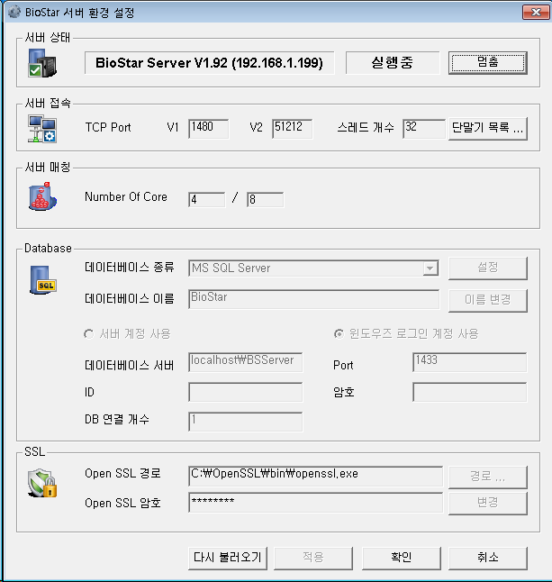
서버실행
바탕화면에 BioStart Server Config실행
서버 실행

Slide 4
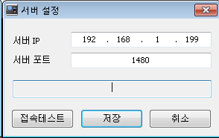
BioStart 실행
서버 설정
로그인
id/pw : 1/1

Slide 5
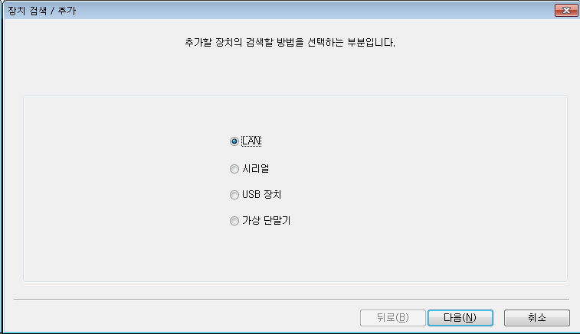
장치 등록
장치 탭 > 장치 추가 > Lan 선택

Slide 6
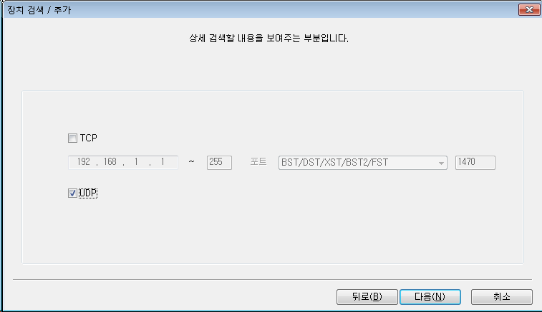
장치등록 con’t
UDP 체크

Slide 7
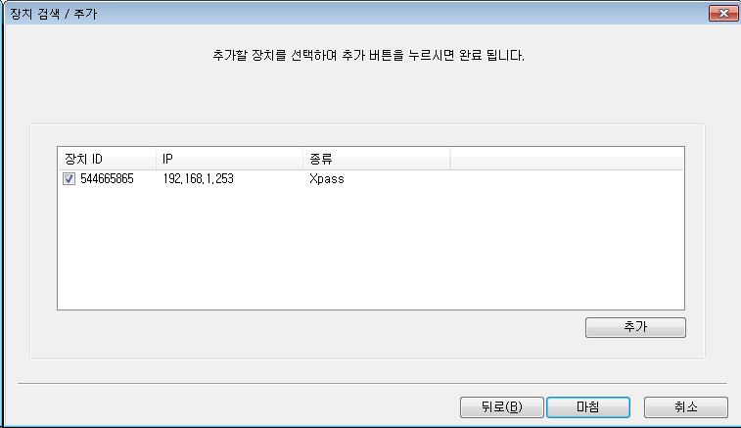
장치 등록 con’t
검색되면 Check 후 추가

Slide 8
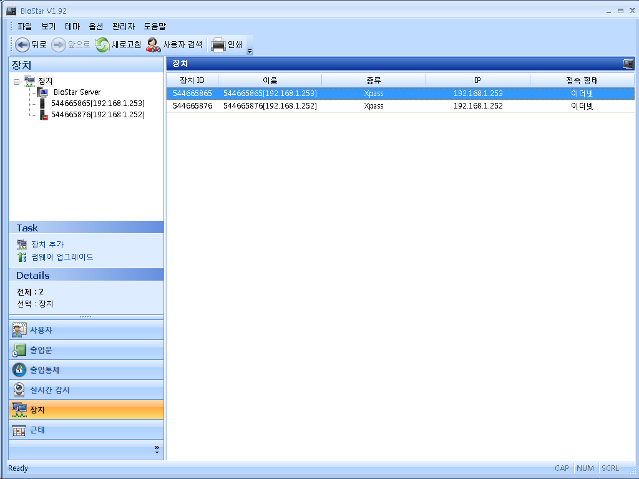
장치 등록 con’t
우리는 2대이므로 두 대 등록

Slide 9
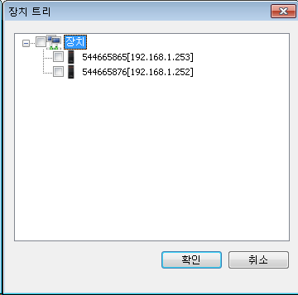
출입문 추가
출입문 > 출입문 추가 > 장치 추가
출입문을 두 개 등록하고, 각 출입문에 장치 추가

Slide 10
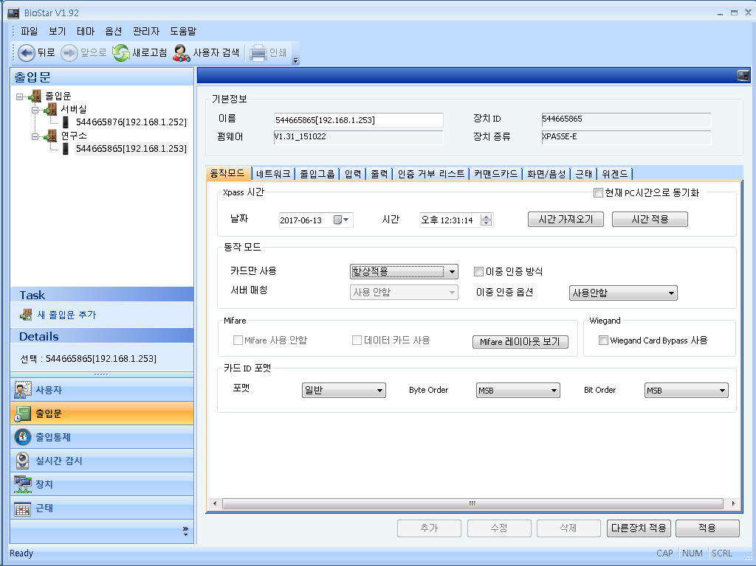
출입문 추가 con’t

Slide 11
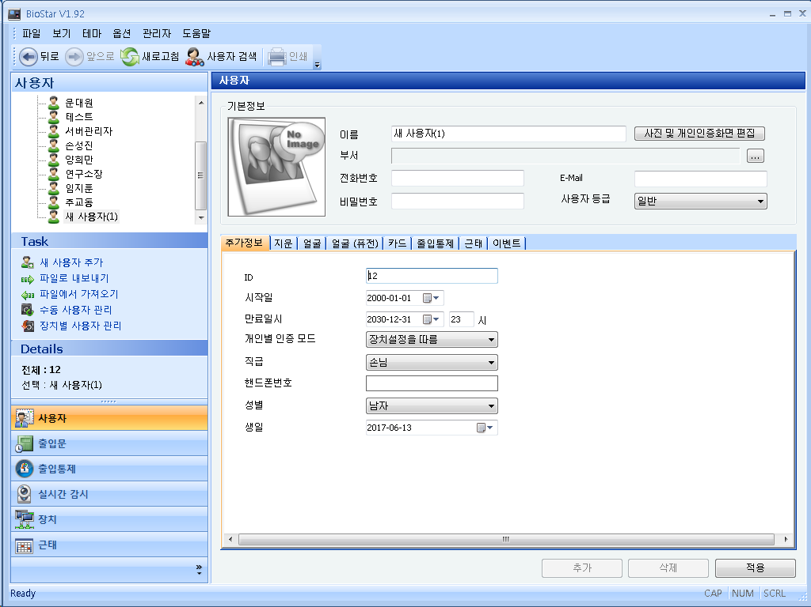
사용자 추가
사용자 > 새 사용자 추가

Slide 12
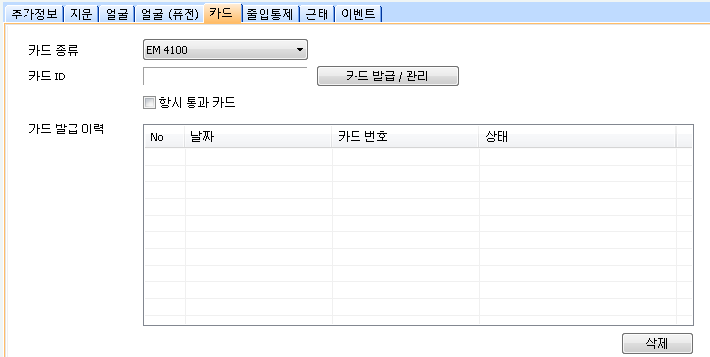
사용자 추가 con’t
카드 탭 선택
카드 종류 : EM 4100 선택
카드 발급/ 관리 선택

Slide 13
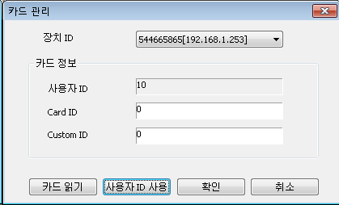
사용자 추가 con’t
카드 읽기
새 사용자에 등록할 카드 선택 후 카드 읽기
등록할 카드를 장치에 가져다 되면, 등록 소리가 들림

Slide 14
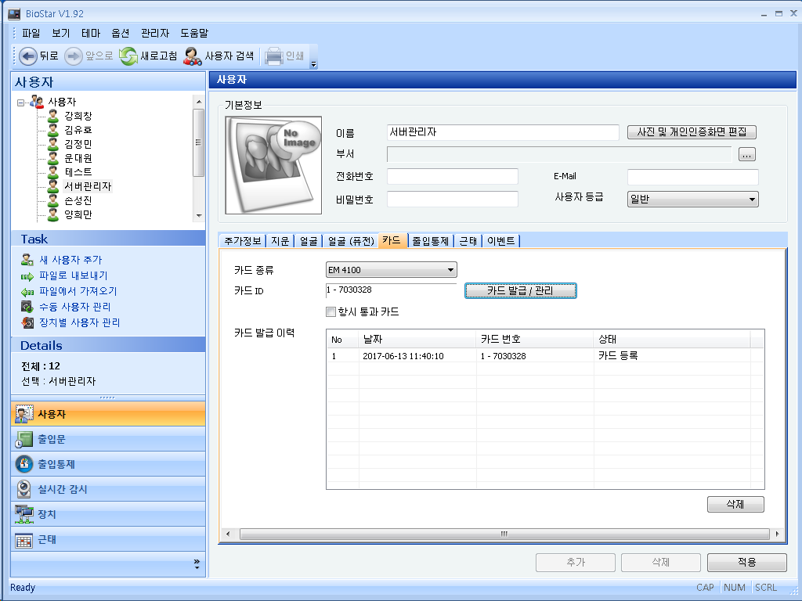
사용자 추가 con’t

Slide 15
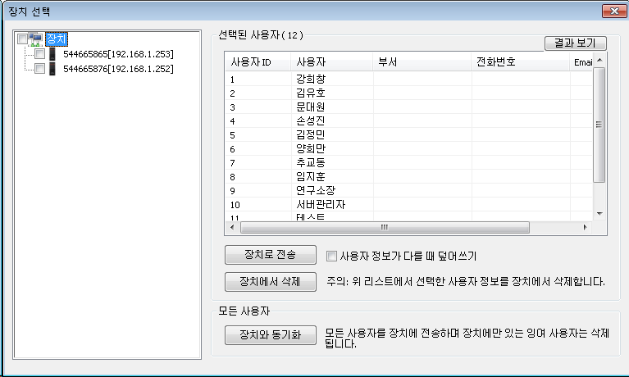
사용자를 장치로 전송
사용자 > 수동 사용자 관리

Slide 16
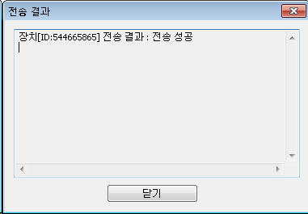
사용자를 장치로 전송 con’t
사용자 등록한 하나의 장치에서 가능하며, 등록된 사용자를 장치로 전송 후
카드 등록 후 등록된 카드를 확인한다.

Slide 17
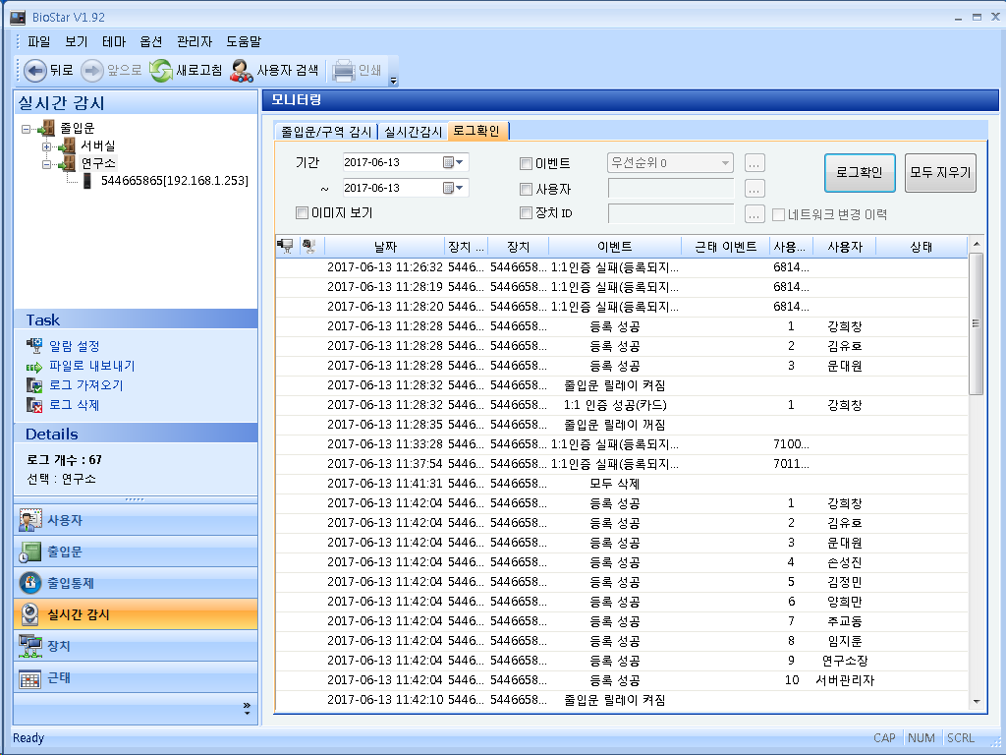
로그 확인
실시간 감시 > 로그확인

